Slide 1


網路應用
7-1 電子郵件
7-2 電子佈告欄
7-3 全球資訊網運作原理
7-4 WWW及相關應用
7-5 網頁製作

Slide 2
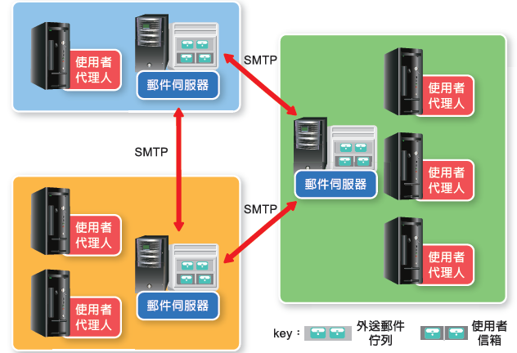
7-1 電子郵件
第一個殺手級應用。
電子郵件系統示意圖。

Slide 3
Email位址
「使用者名稱@網域名稱」
範例
sample.user@gmail.com
user1@yahoo.com
anotheruser@ntu.edu.tw

Slide 4
電子郵件元素
使用者代理人（user agent）：
常見的Email軟體。
Windows Mail、Office Outlook、Thunderbird。
郵件伺服器（mail server）：
負責接收、傳送和儲存Email。

Slide 5
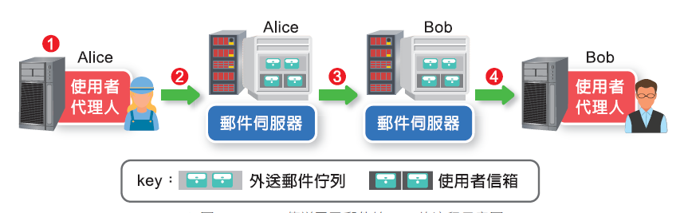
電子郵件元素
Alice傳送電子郵件給Bob的流程示意圖

Slide 6
電子郵件元素
撰寫郵件
寄送郵件
傳送信件
收取信件

Slide 7
電子郵件元素
通訊協定（protocol）：
SMTP (simple mail transfer protocol)用來寄送和傳遞郵件。
POP3 (post office protocol 3)用來下載郵件。
IMAP (Internet message access protocol)用來線上閱讀郵件。

Slide 8
電子郵件的問題
垃圾郵件 (spam)：
主要用來發送廣告、進行網路行銷。
詐騙郵件：
附夾惡意檔案或惡意連結。
無法有效過濾及阻擋上述郵件。

Slide 9
網頁收信介面
許多免費的電子郵件都有提供。
方便、快速、一致性。
Google網頁收信介面：電腦版 VS 手機版。

Slide 10
氾濫成災的垃圾詐騙訊息
當收到信件主旨為「你中獎了」、「信用卡代辦」、「低利貸款」、「驗證你的雲端帳號」、「快遞待領通知」、「你有一筆退款」、「大筆遺產等待繼承」、「信用卡付款錯誤」、「不明消費發票」、「信箱已滿」等訊息時。
一定要提高警覺，以免暴露個資和損失財物。

Slide 11
垃圾詐騙訊息的另一種招式是運用文海戰術，在短時間內連發數十則，讓人砍到手軟！
可以藉由系統偵測或自訂規則自動篩選垃圾郵件，但如果電子郵件收發系統防禦機制不佳，或自訂規則不夠縝密，許多垃圾郵件就成為出現在我們眼前的漏網之魚。

Slide 12
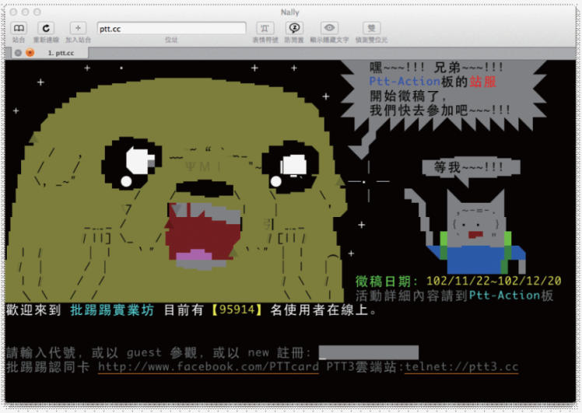
7-2 電子佈告欄 BBS
基於telnet終端機傳輸協定。
telnet + 網站的IP位址或是網域名稱。

Slide 13
BBS的特色
早期透過電話線、數據機連線。
在Internet上透過telnet協定連線。

Slide 14
BBS的特色
以文字介面為主。
畫面大小為寬80個英文字(或是40個中文字)、高25列。
透過ANSI控制碼，可以提供更豐富的介面。
ANSI控制碼：以ESC字元 + 左方括號（[）。
不同的站台可能有不同的方式來輸入ESC字元。
如ptt的Ctrl-U熱鍵。

Slide 15
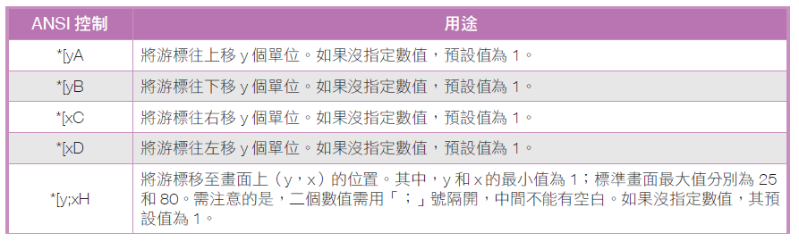
常見的ANSI控制碼

Slide 16
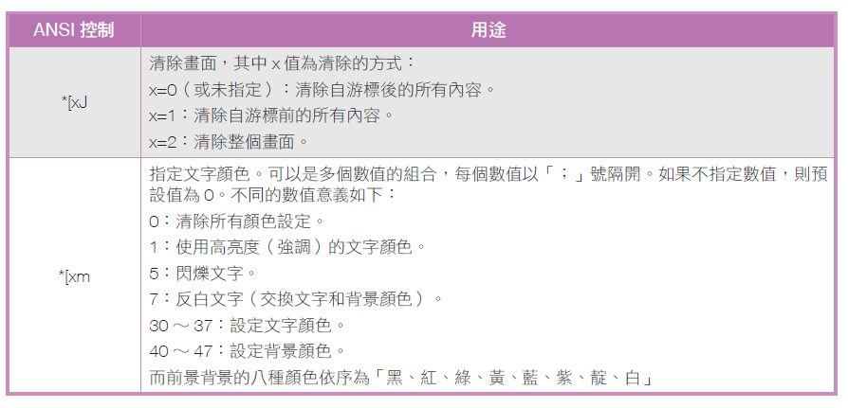
常見的ANSI控制碼

Slide 17
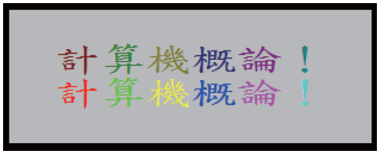
ANSI控制碼的範例
輸入的控制碼及文字：
呈現出來的效果：
*[31;47m *[m
*[31;47m 計*[32m算*[33m機*[34m概*[35m論*[36m！ *[m
*[1;31;47m 計*[32m算*[33m機*[34m概*[35m論*[36m！ *[m
*[31;47m *[m

Slide 18
原理介紹
以終端機存取（如Telnet或SSH）的電子佈告欄與本機終端機程式本質相同，差別僅在I/O介面透過網路傳輸。文中以Python實作的1A2B猜數字遊戲為例，展示此類應用方式。

Slide 19
Python 實作範例

Slide 20
若上列程式碼儲存為guess.py，那麼讀者可以在一般的終端機內透過下列指令進行互動：

Slide 21
使用「-u」參數可避免標準輸出緩衝導致顯示延遲。若想讓本機互動程式支援網路連線互動，可借助socat工具，將其轉為可供遠端使用者即時連線互動的網路應用。

Slide 22
透過socat指令可將本機Python遊戲轉為網路互動應用。指令中的tcp-listen:9999,reuseaddr,fork設定 socat 監聽 TCP 連接埠 9999，允許重複綁定與多用戶連線。
system:'python3 -u /path/to/guess.py' 則在連線後執行遊戲程式。使用者可透過 nc 工具連線執行遊戲，前提是指定的程式路徑正確且網路可通。

Slide 24
將本機程式轉為網路服務，實務上常透過如inetd或 xinetd這類「超級伺服器」來實作，比socat更適合長期服務運行。
新型電子佈告欄系統則傾向自行實作通訊介面以提升效能。即便不熟網路程式設計，仍可用這些工具建置簡易服務。

Slide 25
蛤？！ 這篇文章探討「蛤」字在語音、文化與網路用法上的多重意涵，從日常口語、網路流行語，到跨語言的「Huh」現象，皆展示其多元趣味。文末亦幽默以「蛤」作結，呼應主題、增添餘韻。

Slide 26
7-3 全球資訊網運作原理
全球資訊網（World Wide Web；簡稱WWW或Web）的運作原理。
主從式架構。
網頁通訊協定HTTP（Hyper Text Transfer Protocol）。
網頁瀏覽器。

Slide 27
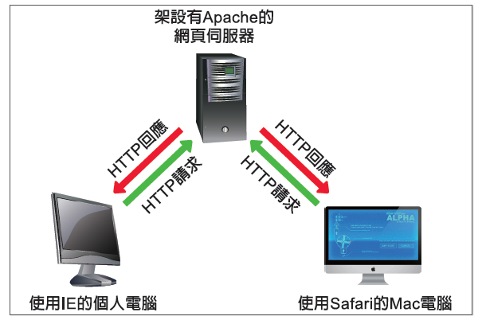
網頁的主從式架構
由用戶端發出需求，主機給予回應。

Slide 28
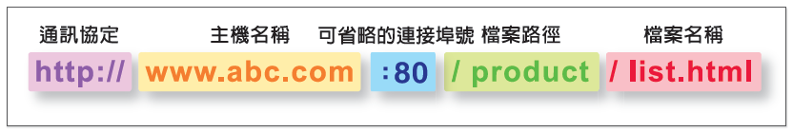
HTTP
www所使用的基本通訊協定。
URL的組成：
透過Domain Name Server (DNS)讓使用者可以文字指定某一網路位址。

Slide 29
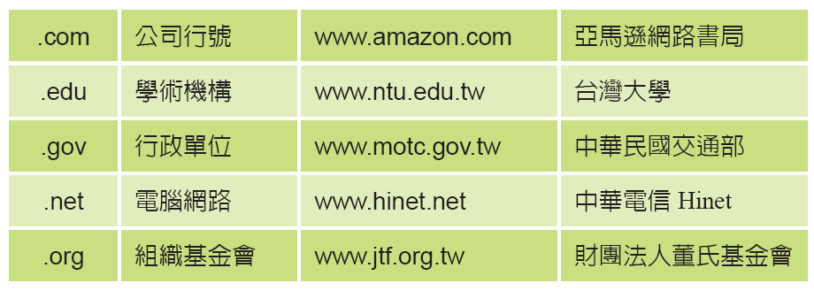
HTTP (續)
常見的主機命名名稱列表。

Slide 30
網頁瀏覽器
網頁瀏覽器為使用者瀏覽網頁的使用者代理人。
第一個商品化的網頁瀏覽器為網景的Navigator 。
微軟在作業系統中附上Internet Explorer。

Slide 31
網頁瀏覽器
2022年6月15日起停止更新Internet Explorer瀏覽器，自2023年2月14日起IE也不能使用。全面轉向遵循WWW開發協定標準的Edge瀏覽器。
除了Edge之外，許多免費的網頁瀏覽器如FireFox、Chrome、Safari等皆有其使用者群。

Slide 32
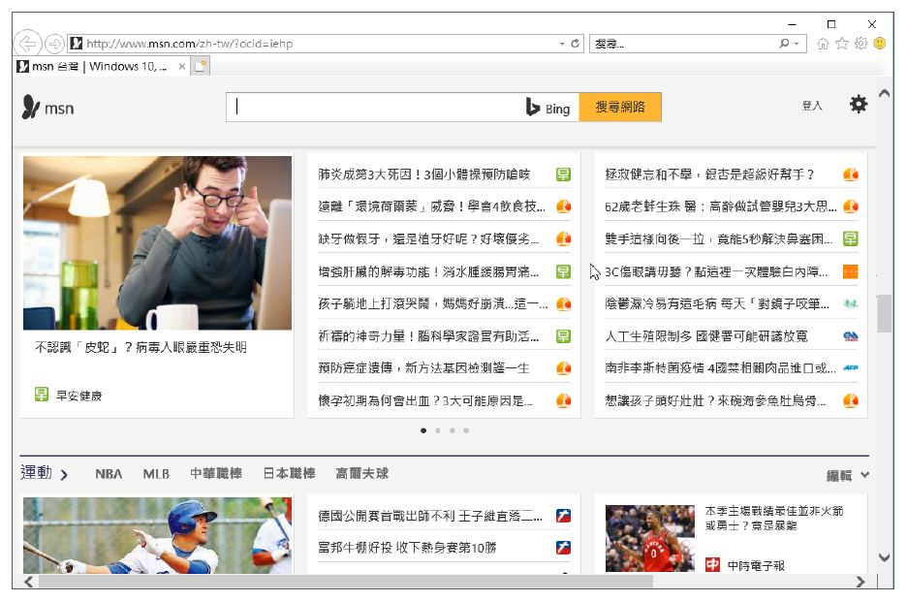
Windows上的Internet Explorer瀏覽器

Slide 33
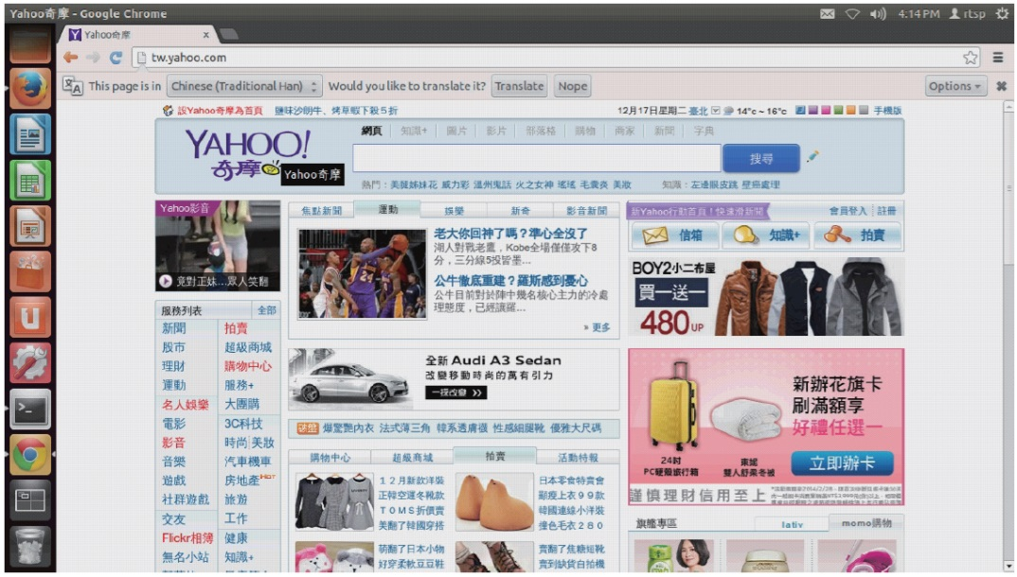
Linux上的Google Chrome瀏覽器
觀看同一個http://tw.yahoo.com/首頁。

Slide 34
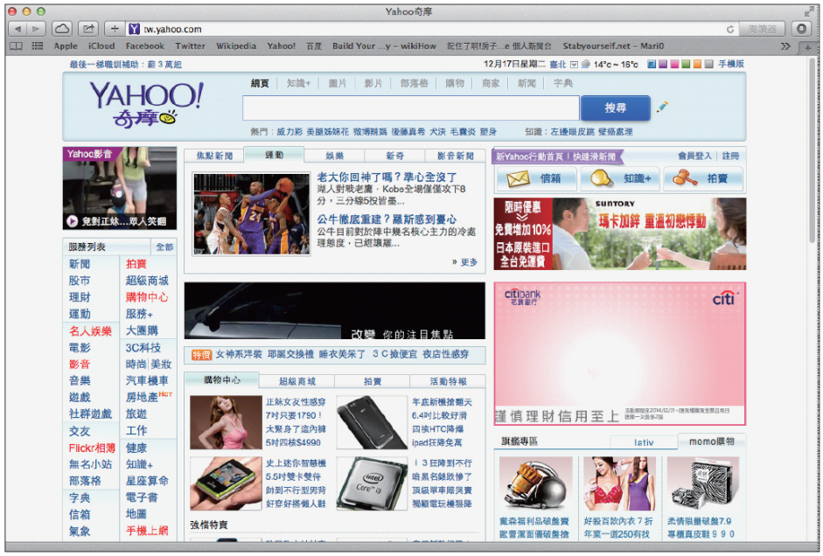
Mac OS X上的Safari瀏覽器
觀看http://tw.yahoo.com/首頁。

Slide 35
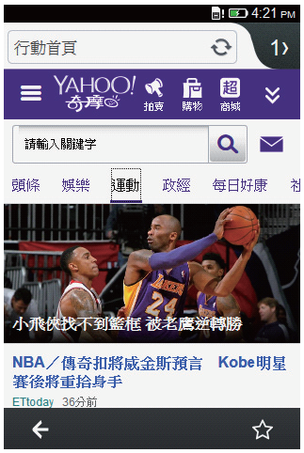
Firefox OS手機的瀏覽器
仍然是http://tw.yahoo.com/的首頁。
只要網站寫得好，在不同的平台上、不同的瀏覽器，都可以得到近似的效果和體驗！

Slide 36
7-4 WWW及相關應用
網際網路成功深入日常生活的一大原因 – WWW, World Wide Web。
可傳輸圖文並茂的內容。
主要使用HTTP協定進行資料傳輸。

Slide 37
7-4 WWW及相關應用
採用主從式的架構。
WWW伺服器。
WWW用戶端（瀏覽器）。

Slide 38
搜尋引擎
輸入「關鍵字」，以找出使用者想得的資訊。
利用「+」號或「- 」號指定或排除關鍵字。
搜尋引擎的營利方式：關鍵字廣告。
每家搜尋引擎技術不同。
可同時使用多家搜尋引擎以避免漏網之魚。

Slide 39
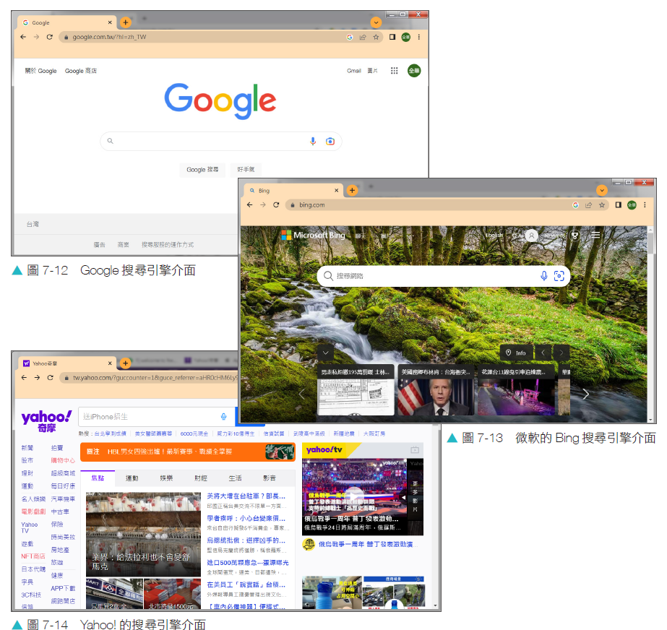
搜尋引擎 (續)
不同業者的搜尋引擎有著截然不同的風格。

Slide 40
即時通訊
電子郵件的即時性較低，電話連絡的即時性較高，即時通訊則介於這二者之間。
可能是最早的即時通軟體：1996年推出的 ICQ 。
每個使用者有不同的使用者編號。
7位或是更多位數的數字。

Slide 41
即時通訊
1997年AOL (美國線上)推出AIM；微軟推出MSN。
允許使用者自己命名的帳號。

Slide 42
即時通訊
即時通訊使用的網路協定，大多數都是私自開發封閉的應用層協定。
XMPP (Extensible Messaging and Presence Protocol)，也稱為Jabber，是少數標準化的即時通訊協定。

Slide 43
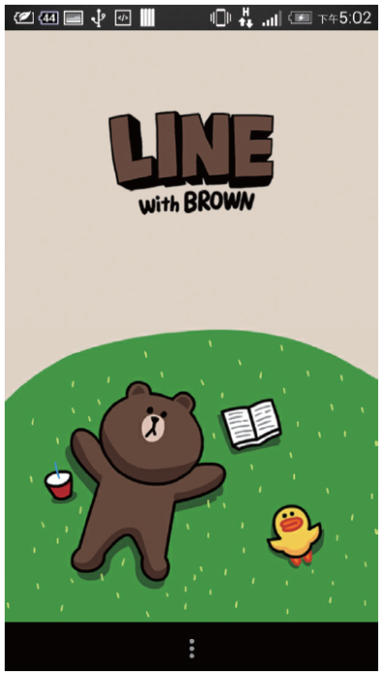
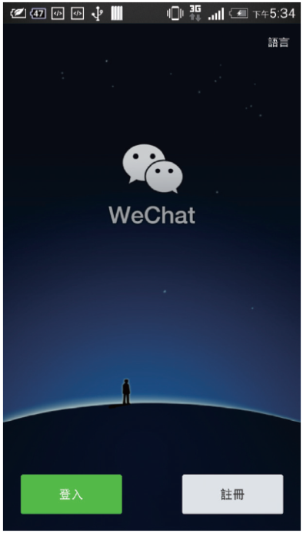
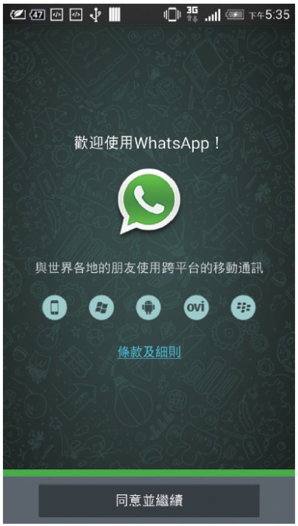
行動裝置上的即時通訊軟體

Slide 44
網路遊戲
透過TCP/IP協定，可以進行與遠端玩家的連線對戰。
CounterStrike (第一次稱射擊) 。
Starcraft、Warcraft 3、LOL (即時戰略)等等。

Slide 45
進階的WWW技術與線上遊戲
靜態的HTML文字和圖片，無法滿足現在的使用者。
進階的WWW技術：
Java、Flash等 (需要額外安裝外掛軟體) 。
Javascript、AJAX 。
HTML4的DOM模型、HTML5更多的多媒體支援。

Slide 46
進階的WWW技術與線上遊戲
進階的WWW技術：
WebSocket支援一般普通的TCP網路傳輸。
WebRTC支援WWW用戶端之間的直接傳輸。
WebGL提供網頁上的3D效果。

Slide 47
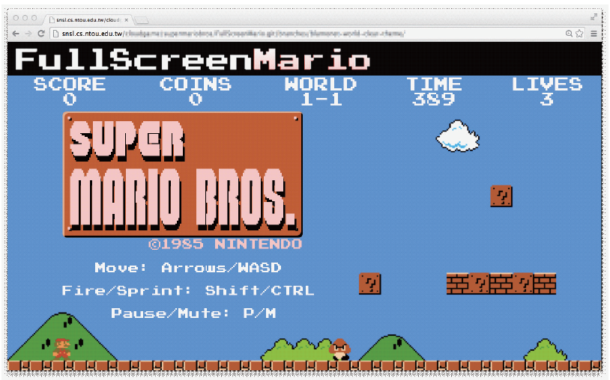
範例：使用HTML5的遊戲
復古版的超級瑪莉歐。

Slide 48
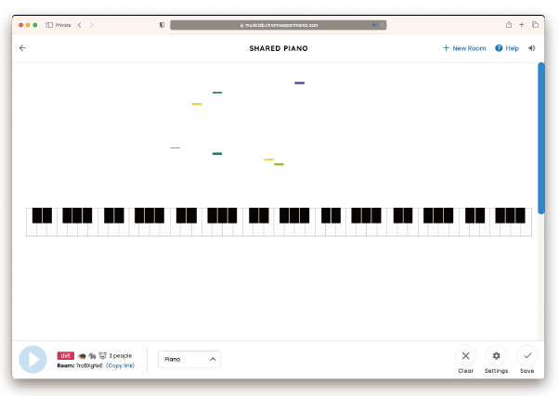
範例：使用WebSocket的應用
Google推出的Shared Piano遊戲。玩家可以透過瀏覽器共享鋼琴，進行有趣的「多手」聯彈。
https://experiments.withgoogle.com/shared-piano

Slide 49
範例：網頁版的第一人稱射擊
網頁版的第一人稱射擊多人線上遊戲。
用WebGL技術也可以在瀏覽器裡實現3D遊戲https://kripken.github.io/misc-js-benchmarks/banana/ 。

Slide 50
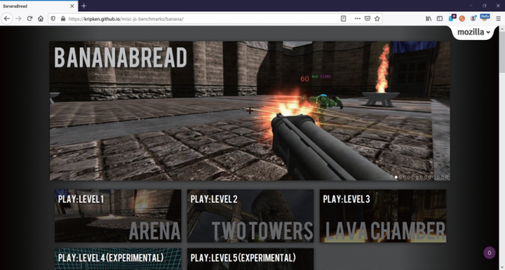
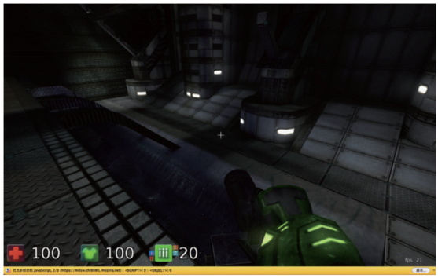
範例：網頁版的第一人稱射擊
在全螢幕畫面下，幾乎感覺不到這是用瀏覽器做的遊戲。

Slide 51
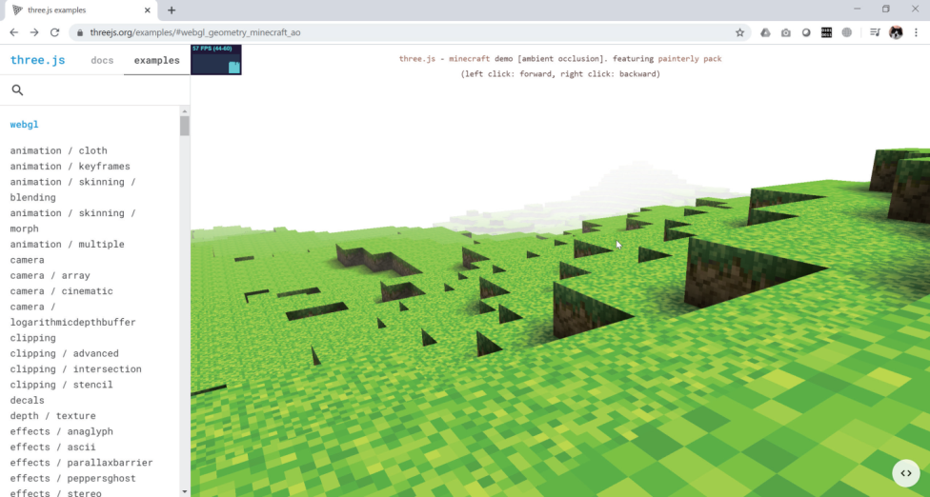
範例：網頁版的3D虛擬王國
用JavaScript WebGL函式庫實現類似Minecraft的場景展示。
https://threejs.org/ examples/#webgl_ geometry_minecraft _ao 。

Slide 52
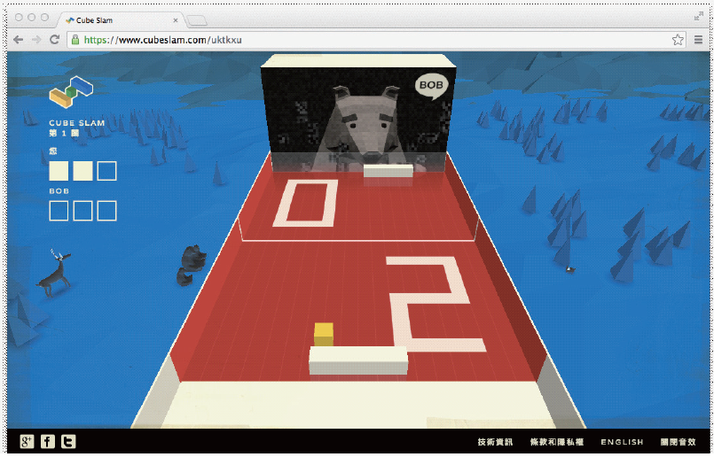
範例：網頁版的乒乓球對戰遊戲
使用WebRTC技術，二個玩家可直接交換資料。
https://experiments.withgoogle.com/cube-slam

Slide 53
影音分享
消失的錄影帶和DVD出租店。
2005年YouTube成立：2006年，YouTube被Google收購。
YouTube上的內容一開始主要由使用者上傳。
後來也愈來愈多由專業的內容提供業者提供。

Slide 54
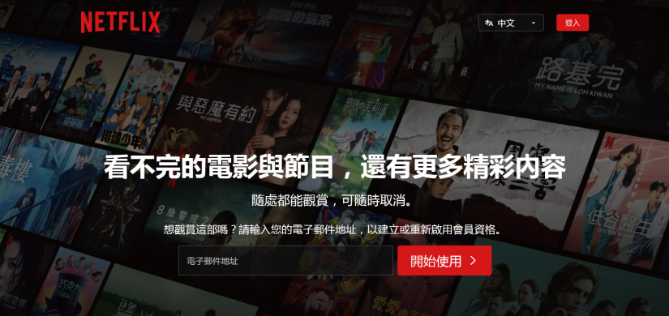
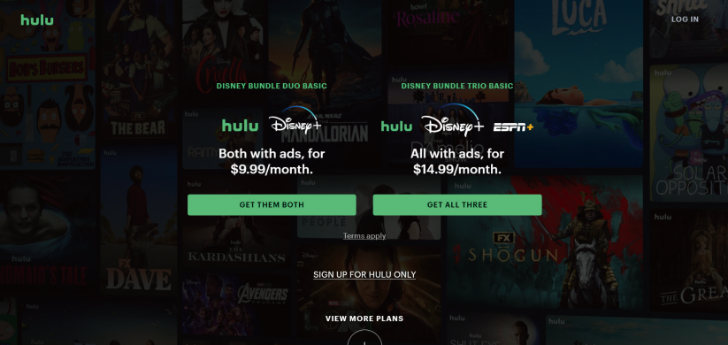
影音分享
其他隨選視訊服務：
中華電信的MOD 。
美國的NETFLIX、HULU網站服務。

Slide 55
免費試用真開心 付費訂閱要小心
免費試用雖方便，但常在試用期後自動轉為付費訂閱，若未取消恐導致重複扣款。使用者應留意訂閱條款與扣款時間，善用訂閱追蹤工具避免資金浪費。從網路到實體皆有訂閱陷阱，謹慎管理訂閱可省荷包、防當冤大頭。

Slide 56
社群網路服務
提供使用者線上分享生活大小事的平台。
不同的社群網路有不同的目標族群。
Facebook –同學朋友。
Instagram –圖片分享。
Twitter – 以即時消息分享為主。
Linkedin – 以工作關係為主。
Pinterest – 整理分享網上資訊。

Slide 57
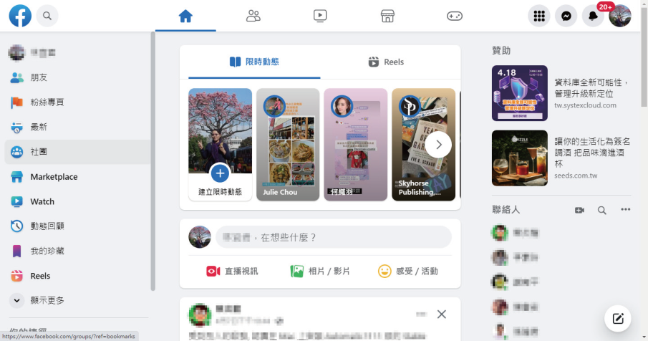
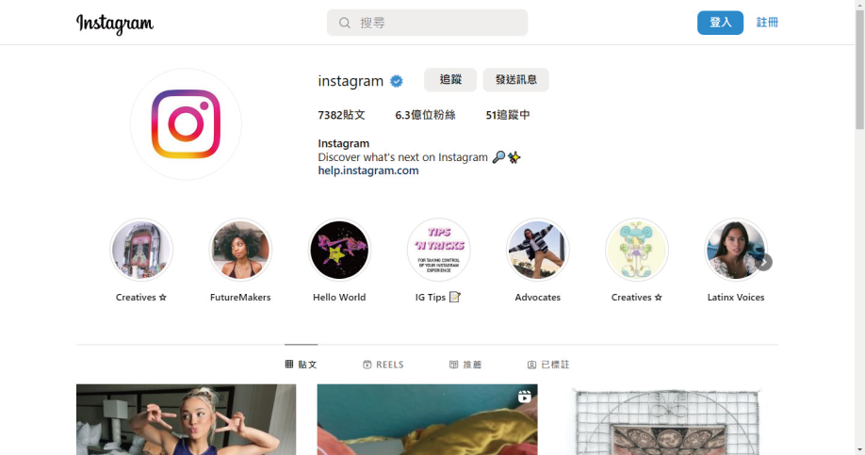
社群網站範例

Slide 58
網路儲存
使用者不需要自行架設檔案伺服器，只要申請一個免費或是付費的雲端網路儲存帳號，就可以把自己的檔案全部交給Internet上的雲端儲存服務保存。

Slide 59
網路儲存
這些雲端儲存服務除了自動備份資料外，也提供自動同步的功能。
同一位使用者的各種裝置，都可以使用同一個服務，看到相同的檔案。

Slide 60
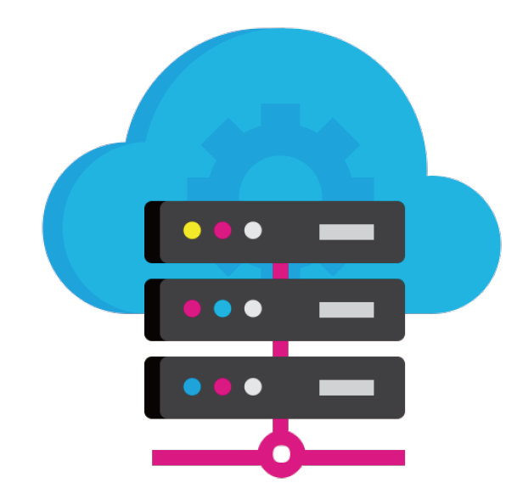
網路儲存
雲端儲存其他的功能
版本控管
線上檢視
線上編輯功能
所以，使用者可以透過這種方式，與其他使用者同時在網路上一起進行文件的編輯和創作！

Slide 61
Web 3.0
Web 1.0：
使用者擔任「消費者」，只能單面向「讀取」網路內容。
Web 2.0：
使用者擔任「消費者」和「生產者」，除了讀取之外，也可以貢獻內容。
Web 3.0：
使用者不但是「消費者」和「生產者」，也是「擁有者」。

Slide 62
Web 3.0
WWW之父Tim Berners-Lee說「Web 3.0就是一個語意網（Semantic Web）」（2000），主張讓機器能理解資料的語意，並建立資料之間的關聯。
其實，全球資訊網聯盟（World Wide Web Consortium，W3C）官方主張的Web 3.0就是語意網。

Slide 63
Web 3.0
虛擬貨幣Ethereum共同創辦人Gavin Wood則提出，Web 3.0是「去中心化線上生態系統」（2014）。
「去中心化」逐漸成為Web 3.0發展中的一個重要方向。

Slide 64
Web 3.0
Web3並非單一技術，而是一種結合區塊鏈、去中心化架構、加密技術與智慧合約的新型網路應用模式，其核心目標在於降低對中心化平台的依賴，並將資料與控制權回歸使用者本身。

Slide 65
Web 3.0
區塊鏈
是一種分散式帳本技術，透過多個節點共同維護資料，確保資料一旦寫入後難以竄改。
由於不需要依賴單一中央伺服器，區塊鏈能提高系統的透明度與安全性。
基於區塊鏈的系統，常搭配加密貨幣作為交易媒介，以維持網路運作與激勵節點參與。

Slide 66
Web 3.0
去中心化應用（Decentralized Application；DApp）
DApp是指運行於區塊鏈或去中心化網路上的應用程式，其後端邏輯通常由智慧合約（Smart Contract）所控制。
智慧合約是一段部署在區塊鏈上的程式碼，當預先設定的條件被滿足時，合約會自動執行，無須人工介入。
DApp通常不需要使用者建立帳號或密碼，而是透過數位錢包進行身分驗證。

Slide 67
Web 3.0
目前DApp的應用領域相當多元，包含去中心化金融（DeFi）、非同質化代幣（NFT）、區塊鏈遊戲與去中心化社群平台等。

Slide 68
內容傳遞網路
為了解決延遲過高、頻寬不足與伺服器負載過重等問題，並提供使用者最佳的網路體驗，內容傳遞網路（Content Delivery Network；CDN）便應運而生。

Slide 69
內容傳遞網路
從技術架構來看，CDN是一種分散式系統，其核心理念是將網站或應用程式的內容複製並儲存在全球各地的「邊緣節點（Edge Servers）」。
這種方式能有效縮短資料傳輸距離，降低網路延遲，同時減輕主伺服器的負擔。

Slide 70
內容傳遞網路
CDN所傳遞的內容包含靜態內容、動態內容、影音串流、軟體更新檔案以及大型下載檔案等。
對於高流量網站而言，透過CDN不僅能提升使用者瀏覽速度，也能提高系統的穩定性與可用性。
CDN服務還整合了負載平衡、DDoS攻擊防護與SSL/TLS加密等安全機制，使其成為網站安全架構的一環。

Slide 71
應用程式介面
應用程式界面（Application Programming Interface，API）的主要功能，是定義不同軟體系統之間如何進行溝通與資料交換，使得系統不必了解彼此的內部實作細節，仍能有效合作。
API可被視為一組標準化的介面與規範，用以說明某項服務能提供哪些功能、如何呼叫這些功能，以及會回傳何種結果。

Slide 72
應用程式介面
當前廣泛採用的微服務架構（Microservices Architecture），便是以API作為服務之間溝通的主要方式。
每個服務專注於單一功能，透過API對外提供能力，使整體系統具備高度彈性與可擴充性。

Slide 73
應用程式介面
API經濟（API Economy）
指的是企業將自身的核心服務或資料以API的形式對外開放，讓第三方開發者、合作夥伴或其他企業，能夠在其基礎上建立新服務，進而創造新的商業價值。

Slide 74
7-5 網頁製作
網頁是由超文本標記語言（Hyper Text Markup Language；HTML）所撰寫而成。
HTML是標記描述語言。
使用各種標籤來進行排版的動作。
使得文件之間能夠相互連結。

Slide 75
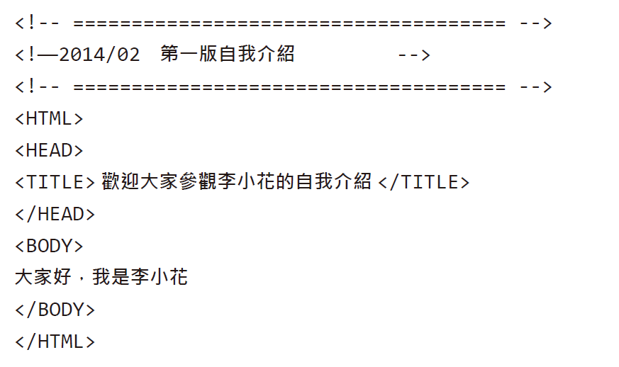
HTML範例1 – 原始碼

Slide 76
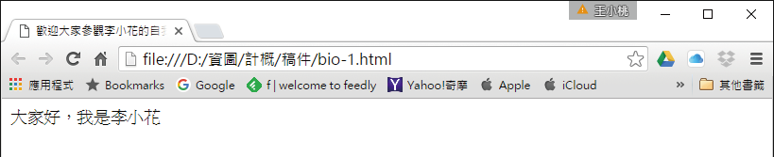
HTML範例1 (cont) – 畫面

Slide 77
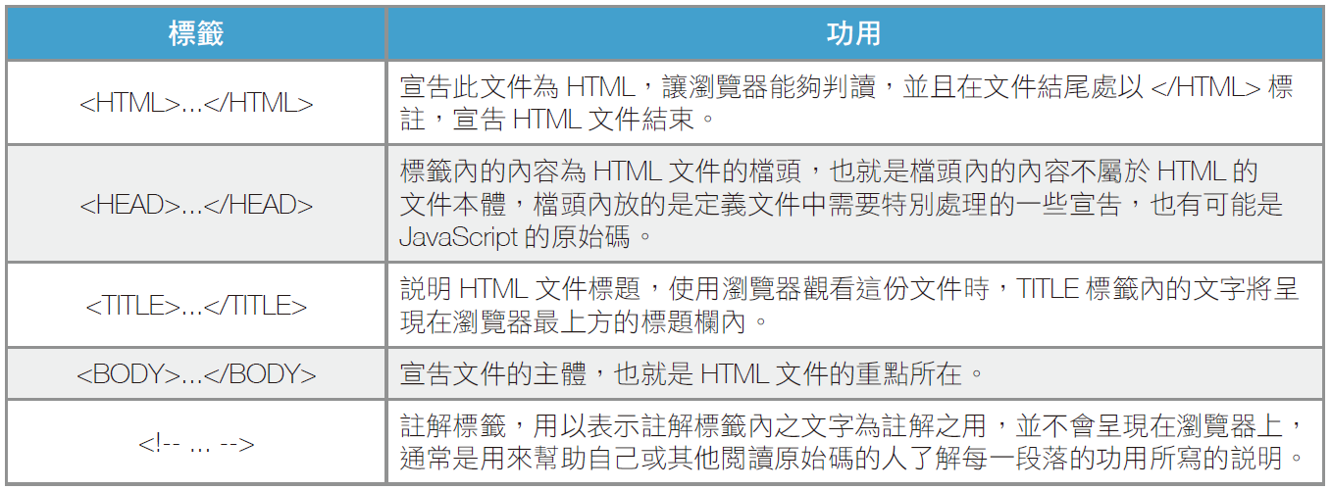
HTML範例一 – 使用標籤

Slide 78
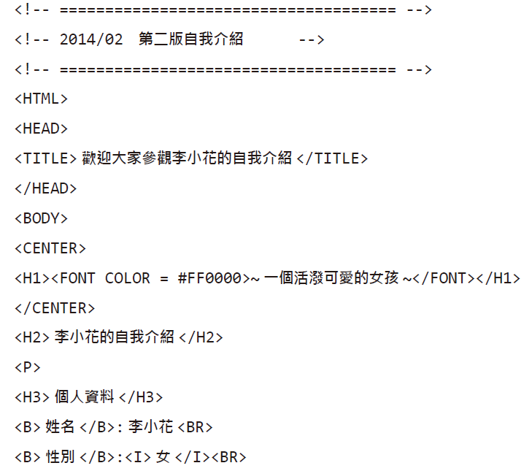
HTML範例二 – 原始碼

Slide 79
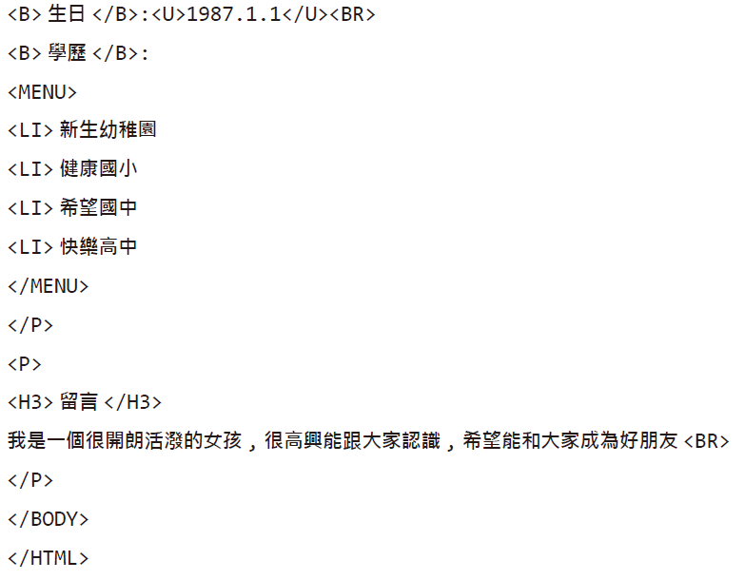
HTML範例二 – 原始碼(續)

Slide 80
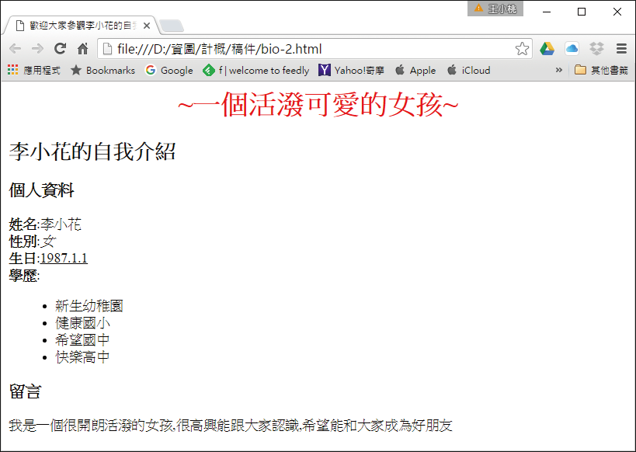
HTML範例二 – 畫面

Slide 81
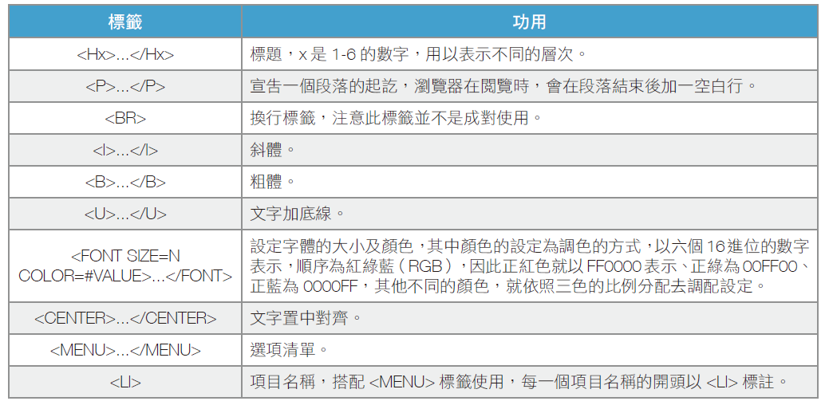
HTML範例二 – 使用標籤

Slide 82
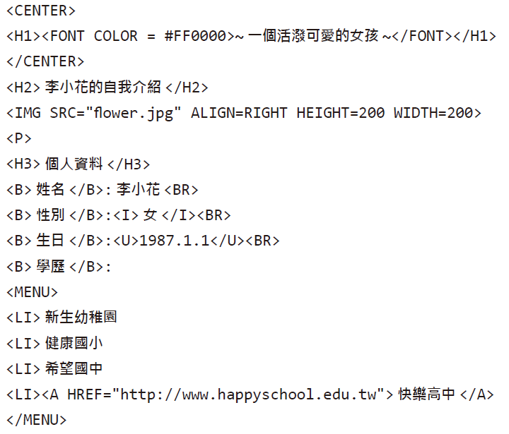
HTML範例三 –部分原始碼

Slide 83
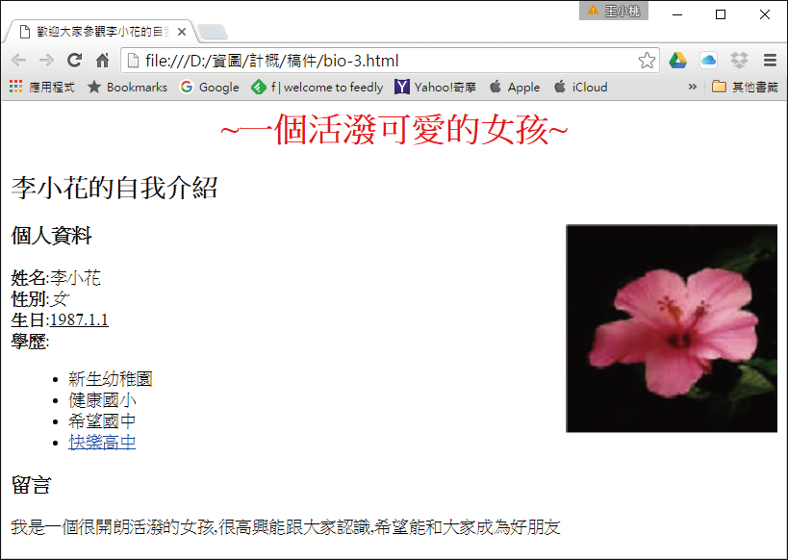
HTML範例三 – 畫面

Slide 84
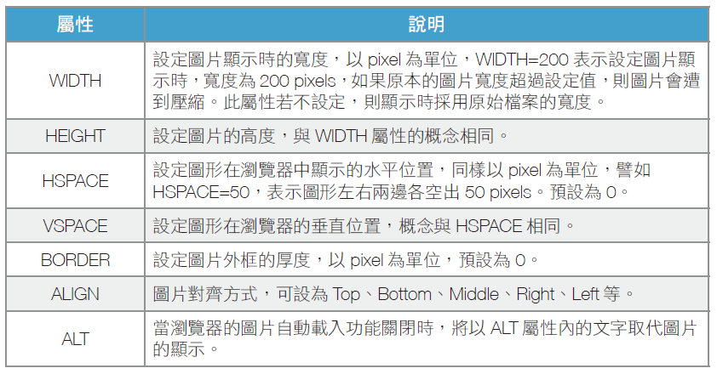
HTML範例三 – 標籤IMG的屬性和錨標籤
範例
<A HREF="http://www.happyschool.edu.tw"> 快樂高中</A>

Slide 85
線上課程的雲端漫步體驗
國外某大學的一門線上課程裡，有位修課學生在學期中不幸意外死亡，更令教授難過的是，該生直到期末仍持續繳交作業，甚至連加分題也努力完成。
調查顯示，該生將上課的帳號密碼都給了外包網站的槍手。

Slide 86
為了防弊，線上考試另訂不少規範，有的要求顯示電腦網址的地理位置，有的要求開啟鏡頭並核對身分，有的大班課程開啟鏡頭後還會分組，再由各個助教監考。
面對各式各樣的期末線上評量，不知莘莘學子是否都備有適足穩定的視訊設備、網路流量及應試空間呢？當線上監考軟體標注學生涉及舞弊時，到底該相信監考軟體，或是作答學生呢？

